Slide 1

JOURNÉES DU PATRIMOINE
Le week-end prochain 19 et 20 septembre,
les Journées européennes du Patrimoine…
https://www.journees-du-patrimoine.com/DEPARTEMENT/journees-patrimoine-50-manche.htm
https://www.lemondedesartisans.fr/

Slide 2
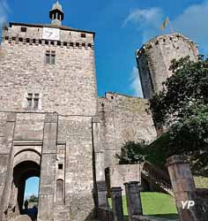
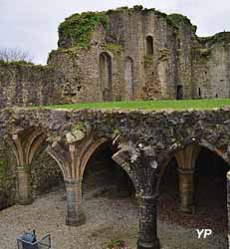
...Des idées de visites ?
Château de Bricquebec :
Visite guidée samedi 19 et dimanche 20 septembre à 11h, 15h et 16h30

Slide 3
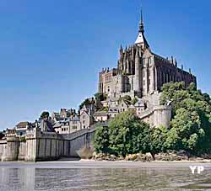
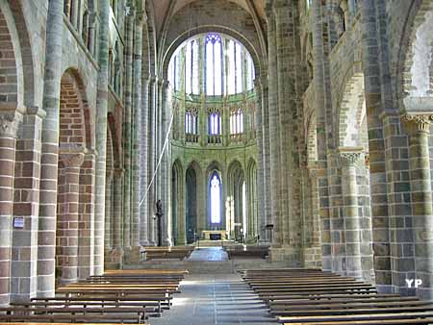
Mont Saint Michel :
Visite libre de l'abbaye
- samedi 19 septembre 09h30 à 18h00
- dimanche 20 septembre 09h30 à 18h00

Slide 4
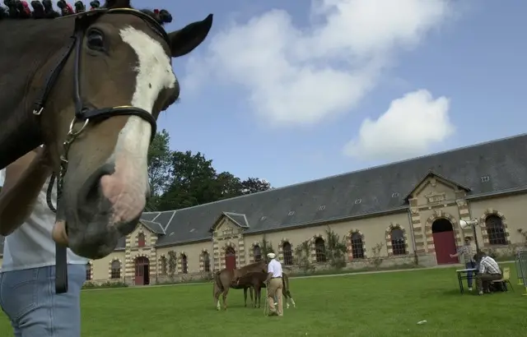
Haras national de Saint-Lô :
visite libre du pôle hippique de 14h à 18h, animations, expositions
https://www.20minutes.fr/

Slide 5
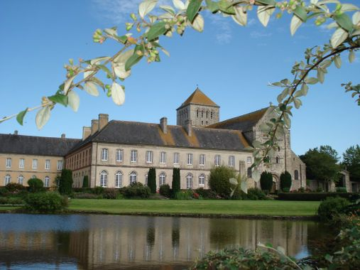
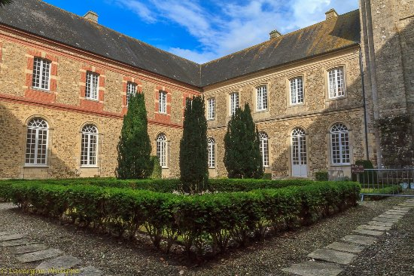
Lessay :
Visite guidée de l’abbaye
samedi 19 septembre 15h00 à 18h00
https://www.tripadvisor.fr/

Slide 6




...et une sélection de livres à consulter au CDI

